Slide 1
BASIS DATA /
SISTEM BASIS DATA (AIK21333)‏
Bagian 2
Model Relasional

Slide 2
Model Data
Sekumpulan konsep yang digunakan untuk menjelaskan struktur suatu basis data dan memberikan gambaran tingkat-tingkat abstraksi data.
Yang dimaksud struktur basis data:
      Tipe Data
      Relationships
      Constraint

Slide 3
Model Data (Lanj.)
Model Data juga mencakup sekumpulan operasi dasar terhadap data yang ada di dalam suatu basis data.
Operasi dasar disediakan oleh sistem basis data, yang meliputi: pencarian kembali, dan update (penyisipan, penghapusan dan pengubahan).

Slide 4
Kategori Model Data
Tingkat Tinggi atau Model Data Konseptual: mendekati cara banyak pemakai di dalam memahami data.
Tingkat Rendah atau Model Data Fisik: menjelaskan secara rinci bagaimana data sebenarnya disimpan di dalam komputer.
Model Data Representasional atau Implementasi: menyediakan konsep yang dipahami oleh end user, akan tetapi tidak terlalu jauh dengan cara data disusun di dalam komputer (tanpa detail penyimpanan).

Slide 5
Model Data Konseptual
Mengggunakan konsep entitas, atribut dan relationship.
Entitas: menggambarkan suatu objek dunia nyata atau konsep.
Atribute: menggambarkan property atau sifat yang dimiliki oleh suatu entitas. Setiap atribut mempunyai nilai.
Relationship: hubungan antara dua atau lebih entitas.

Slide 6
Contoh Entitas, Attribut & Nilai
Attribut
Nilai
Nama = Karmila
Entitas
NoInduk = A23761
Mahasiswa
TglLahir = 17/08/1993
JnsKel = Wanita
KotaLahir = Demak

Slide 7
Atribut Komposit vs Atribut Sederhana
Atribut Komposit ialah atribut yang dapat dibagi ke dalam bagian yang lebih kecil lagi.
Sebagai contoh, alamat terdiri atas:
    Nama jalan dan nomor
    Kota
    Propinsi
    Negara
    Kode Pos
Atribut sederhana (atomic) ialah atribut yang tidak dapat dipecah lagi menjadi bagian yang lebih kecil.

Slide 8
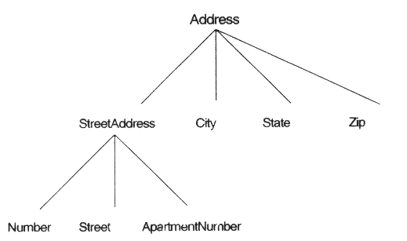
Contoh Atribut Komposit

Slide 9
Single Valued vs Multi Valued
Single Valued:
  Umur
  Jenis kelamin
  Tinggi badan
Multi Valued:
  Nama anak
  Hobi
  Bahasa yang dikuasai

Slide 10
Terminologi Lain
Stored vs Derived Values:
Derived values adalah nilai yang dapat diperoleh dari nilai atribut yang lain, misalnya IPK (dihitung dari nilai ujian dan sks mata ujian), sub-total, dan lain-lain.
Nilai Null: “nothing”, tidak nol, tidak ruang kosong (blank space).
Contoh:
  Isi atribut tahun lulus S2 untuk mereka yang masih studi S1 (untuk pertama kalinya) adalah Null.

Slide 11
Atribut Komplek
Atribut Komposit dan Multi Valued dapat bersarang (nested) dengan cara yang berubah-ubah.
() untuk nesting
{} untuk Multi Value
Contoh:
  {Address&Phone (
    {Phone(AreaCode, PhoneNumber)},
    Address(StreetAddress(Number, Street, ApartmentNumber),
    City, State, Zip)
    )
  }

Slide 12
Entity Type
Entity Type didefinisikan sebagai sekumpulan entitas dengan atribut yang sama.
Sebagai contoh, ‘employee type’ adalah himpunan karyawan (employees) di dalam perusahaan.

Slide 13
Key Attributes suatu Entity Type
Key Attribute digunakan untuk membuat suatu entitas menjadi unik.
Contoh:
- Karyawan: NIP atau NIK
- Yayasan/Perguruan Tinggi: nama
Keys Attribute harus minimal.

Slide 14
Value Sets
Value sets ialah kemungkinan nilai untuk suatu attribut.
Biasanya:
  Numeric
  Text
  Boolean
  Dll.
Akan tetapi dapat dinyatakan secara lebih specifik, misalnya:
  Tahun lahir harus > 1985 akan tetapi < 1990
  Jenis kelamin harus P atau W.

Slide 15
Subclass
Misal jika diberikan entitas “PERSONALIA”.
maka PERSONALIA dapat mempunyai sub-sub group yang terkait, antara lain yaitu:
- DOSEN
- ADMINISTRASI
- LABORAN
Maka sub-group tersebut dinamakan subclass dari entitas PERSONALIA
Subclass mewarisi semua atribut dari superclass.

Slide 16
Superclass
Entitas PERSONALIA adalah super class dari class DOSEN, ADMINISTRASI dan LABORAN.
Subclass menyajikan mini-world yang sama dari entitas superclass, akan tetapi dengan suatu peran specifik yang berbeda.
Entitas di dalam suatu subclass harus menjadi anggota dari suatu superclass, akan tetapi tidak sebaliknya! Contoh…?

Slide 17
Specialisasi
Specialisasi adalah proses pendefinisian suatu himpunan subclass dari suatu entitas, dan entitas ini disebut superclass dari specialisasi.
Contoh untuk himpunan entitas dosen dapat dibagi dua yaitu dosen tetap dan dosen tidak tetap.

Slide 18
Generalisasi
Generalisasi adalah proses pendefinisian entitas-entitas yang disatukan menjadi entitas superclass tunggal dari entitas aslinya yang merupakan subclass istimewa.
Proses generalisasi dapat dipandang sebagai kebalikan dari proses specialisasi.
Contoh untuk himpunan entitas mahasiswa dapat terdiri dari mahasiswa jalur SNMPTN, PSSB dan UM.

Slide 19
Model Data Representasional atau Implementasi
Model Tradisonal:
Model Data Flat File (menggunakan format text).
Model Data Hierarchical (data disusun secara berjenjang).
Model Data Network (menggunakan directed graphs).
Model Data Relasional (yang akan menjadi pembahasan utama).
Model yang lebih baru:
Dikenalkan Model Data Object.

Slide 20
Model Data Flat File
Terdiri atas satu atau lebih file yang dapat dibaca, yang secara normal berbentuk format file teks.
Setiap informasi disimpan sebagai suatu field, yang memiliki panjang tetap atau bervariasi.

Slide 21
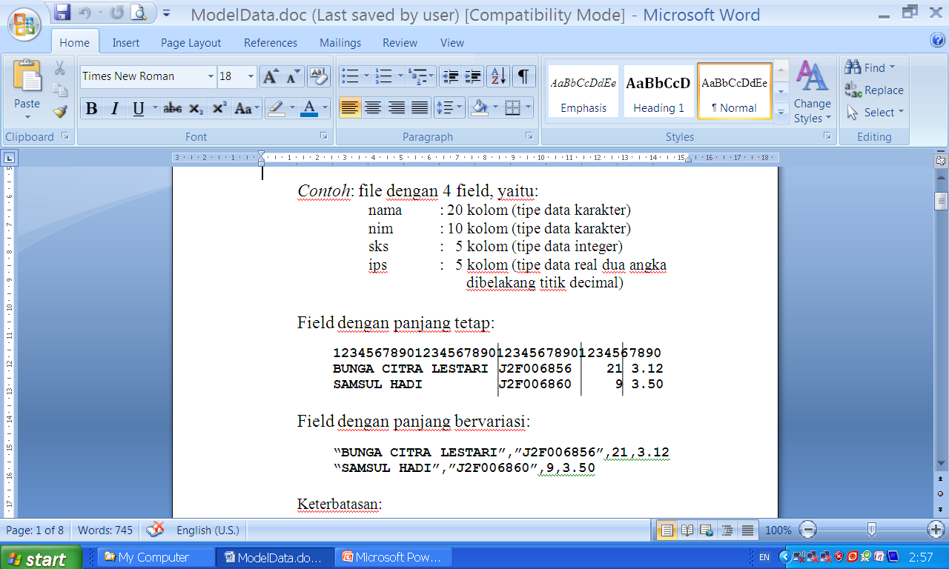
Contoh Model Data Flat File

Slide 22
Keterbatasan Model Data Flat File
Struktur data tidak mudah direlasikan.
Data sulit diatur.
Akurasi sulit dijamin.
Lokasi fisik data harus diketahui.
Program perlu menyesuaikan dengan data.

Slide 23
Model Data Hierarchi
Mampu menemukan dan memelihara relasi antar kelompok data.
Hierarchi data berdasarkan hubungan parent/child, dengan parent table berada pada struktur paling atas.
Untuk mengakses child table dilakukan melalui pengaksesan root table terlebih dahulu.
Relasi antar tabel dihubungkan dengan pointer.

Slide 24
Model Data Hierarchi (Lanj.)
Kelebihan:
    Pencarian kembali data lebih cepat.
    Integritas data mudah dilakukan pengaturan.
2. Kekurangan:
    Pengguna harus mengenal dengan baik struktur data.
    Terjadi redundansi data.

Slide 25
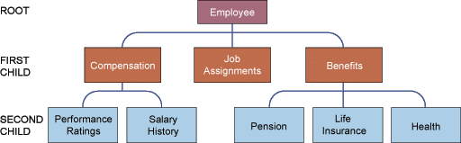
Bagan Model Data Hierarchi

Slide 26
Model Data Network
Merupakan perbaikan dari model hierarchi, yaitu dengan menambahkan kemampuan root table untuk melakukan share relationships dengan child tables.
Child table dapat diakses tanpa pengaksesan root table terlebih dahulu.
Relasi antar tabel disebut dengan set structure, dengan satu tabel sebagai owner dan lainnya sebagai member.

Slide 27
Model Data Network (Lanj.)
Kelebihan:
  Data lebih cepat diakses.
  Akses data dapat dimulai dari beberapa tabel.
  Mudah untuk memodelkan basis data yang komplek.
  Mudah untuk membentuk query yang komplek dalam mendapatkan kembali data.
2. Kekurangan:
  Struktur basis data tidak mudah dimodifikasi.
  Perubahan struktur basis data akan mempengaruhi program aplikasi yang mengakses basis data.
  Pengguna harus memahami struktur basis data.

Slide 28

Bagan Model Data Network

Slide 29
Model Data Relasional
Berbentuk tabel atau kelompok data yang saling berhubungan.
Tidak diperlukan adanya specifikasi relationship untuk membangun basis data
Tidak mengandalkan pada relationship fisik.
Tidak memiliki parent/child table.
Mudah dipahami.
Merupakan model basis data yang paling populer, dan banyak digunakan.

Slide 30
Model Data Relasional (Lanj)
Kelebihan:
  Mudah dilakukan perubahan struktur.
  Mudah untuk membentuk query yang komplek dalam pencarian data.
  Integritas data mudah diimplementasikan.
  Program aplikasi mudah dibangun dan dimodifikasi.
  Telah dikembangkan Structure Query Language (SQL).

Slide 31
Model Data Relasional (Lanj)
Kekurangan:
  Data tersebar pada sejumlah tabel, sehingga perlu joint antar tabel untuk pencarian data.
  Pengguna harus mengenal dengan baik relasi antar tabel.
  Pengguna harus belajar SQL.

Slide 32
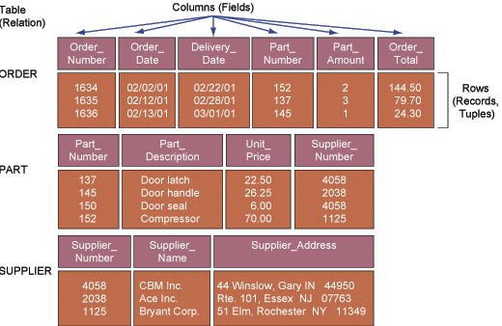
Contoh Model Data Relasional

Slide 33
Schema dan Diagram Schema
Schema Basis Data, merupakan deskripsi suatu basis data yang dispecifikasikan selama perancangan basis data dan diharapkan tidak akan sering berubah.
Diagram Schema, merupakan schema yang didisplaykan.

Slide 34
Schema dan Diagram Schema (Lanj.)
Diberikan basis data sebagai berikut:
MHS |  |  |  | TBL_PROP
nama | no_induk | prop_lhr |  | kode_prop | nama_prop
SITI PADANG REMBULAN | 10 | 33 |  | 32 | JAWA BARAT
PRIYO BAGHUS DHEWE | 11 | 33 |  | 33 | JAWA TENGAH
SATRIA KELANA | 12 | 35 |  | 34 | DI YOGYAKARTA
 |  |  |  | 35 | JAWA TIMUR
Schema:
MHS(nama, no_induk, prop_lhr)
TBL_PROP(kode_prop, nama_prop)
Diagram Schema:
MHS |  |  |  | TBL_PROP
nama | no_induk | prop_lhr |  | kode_prop | nama_prop

Slide 35
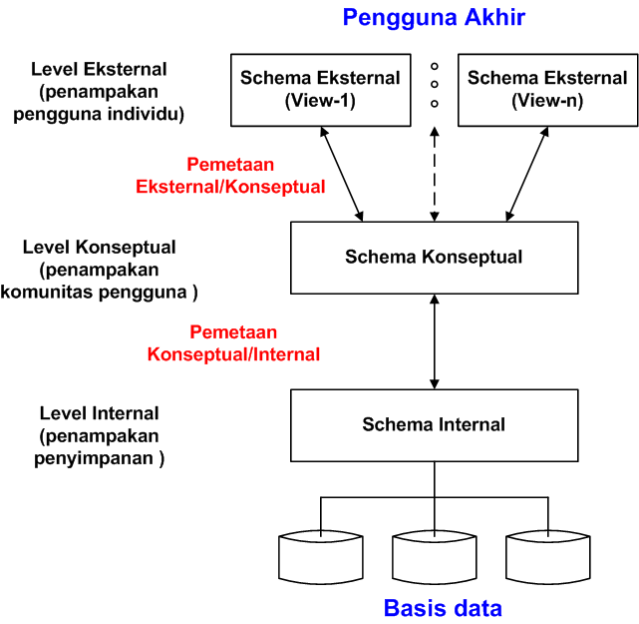
Arsitektur 3-Schema

Slide 36
Arsitektur 3-Schema (Lanj)
Level Internal, mempunyai schema internal yang menjelaskan struktur phisik basis data. Menggunakan model data phisik dan menjelaskan rincian lengkap dari penyimpanan dan lintasan akses untuk basis data
Level Konseptual, mempunyai schema konseptual yang menjelaskan struktur dari seluruh basis data untuk komunitas pengguna. Menyembunyikan rincian penyimpanan phisik dan terfokus pada menjelaskan tentang entitas, tipe data, relationship, operasi pengguna dan pembatas.

Slide 37
Arsitektur 3-Schema (Lanj)
Level Eksternal atau View, mencakup sejumlah schema eksternal atau user views. Setiap schema eksternal menjelaskan bagian dari basis data untuk kelompok pengguna tertentu dan menyembunyikan data lainnya dari pengguna tersebut.

Slide 38
View
View adalah suatu tabel virtual, yang diperoleh dari tabel lain. Tabel lain dapat berupa base table atau berupa view lain yang didefinisikan sebelumnya.
View tidak perlu dalam bentuk fisik, berbeda dengan base table yang secara fisik datanya tersimpan di dalam basis data.
View digunakan sebagai mekanisme untuk memberikan hak memperoleh akses terbatas ke suatu relasi.

Slide 39
Data Independence
Logical Data Independence: kapasitas untuk mengganti schema konseptual tanpa mengganti schema eksternal atau program aplikasi.
Physical Data Independence: kapasitas untuk mengganti schema internal tanpa mengganti schema konseptual. Ini mungkin karena file basis data harus disusun kembali untuk penyesuaian.

Slide 40
Model Relasional
Dikenalkan oleh Ted Codd dari IBM Research pada tahun 1970.
Menyajikan data dalam bentuk relasi atau tabel.
Jumlah kolom sesuai jumlah data item, dan jumlah baris sesuai dengan jumlah data yang akan disimpan.

Slide 41
Relasi
Didefinisikan sebagai suatu tabel dengan nilai data yang disimpan di dalam baris dari tabel tersebut (Igor, 1990).
Penyajian relasi mudah diterima karena sangat mirip dengan struktur data yang umum dijumpai sehari-hari.

Slide 42
Sifat-sifat Relasi
Tidak ada tuple yang rangkap, karena setiap relasi mempunyai identifier unik yang disebut dengan kunci primer.
Tuple tidak berorde (dari atas ke bawah), karena tidak ada pengalamatan posisi.
Atribut tidak berorde (dari kiri ke kanan), karena atribut diacu dengan namanya, tidak dari posisinya.
Semua nilai atribut adalah atomic, sehingga setiap domain harus mempunyai nilai atomic.

Slide 43
Kunci Primer
Merupakan identifier unik untuk suatu relasi.
Kunci primer berupa suatu kolom atau kombinasi kolom dengan sifat:
Pada sembarang waktu yang diberikan, tidak ada dua baris dari relasi berisi nilai yang sama untuk kolom atau kombinasi kolom dari kunci primer.

Slide 44
Kunci Tamu
Terdiri atas suatu kolom atau gabungan kolom dari suatu relasi R2 yang nilainya diperlukan untuk mencocokkan kunci primer dari relasi R1 (R1 dan R2 tidak perlu sama).
Relasi yang berisi kunci tamu disebut dengan: referencing relation, sedangkan relasi yang berisi kunci primer yang berhubungan disebut: referenced relation atau target relation.
Kunci tamu dan kunci primer yang berhubungan mempunyai domain yang sama.

Slide 45
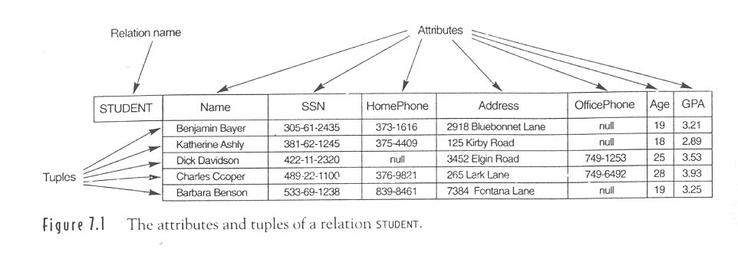
Atribut, Tuples, dan Domains
Domain
Domain
0.00 – 4.00

Slide 46
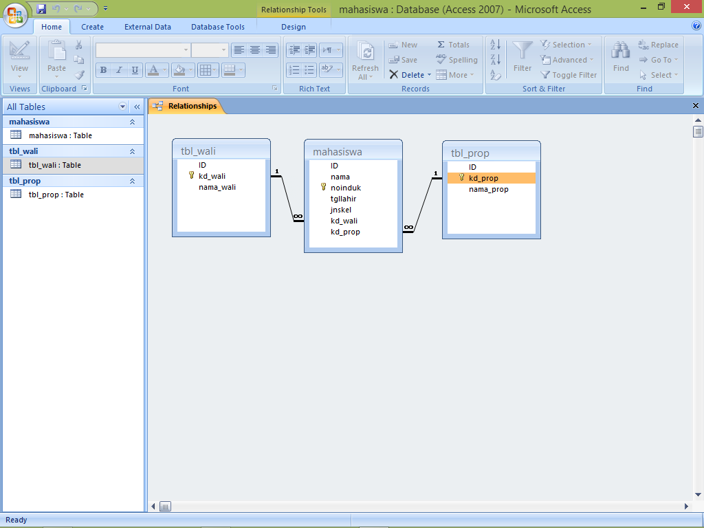
Kunci Primer dan Kunci Tamu
Kunci Primer
Kunci Primer
Kunci Tamu
Kunci Primer
Kunci Tamu

Slide 47
Domains
Domain ialah sekumpulan nilai valid, untuk suatu atribut di dalam suatu relasi.
Atau dengan kata lain:
Setiap atribut dari suatu entitas berasosiasi dengan sekumpulan nilai yang disebut domain.

Slide 48
Domains (Lanj.)
Setiap atribut harus didefinisikan pada satu domain yang pasti, yang berarti bahwa nilai dari atribut diambil dari domain yang terkait.
Domain merupakan nilai skalar, dengan tipe yang sama.
Nilai skalar menyajikan unit data terkecil di dalam pengertian atomic:
- tidak mempunyai struktur internal
- tidak dapat dipecah menjadi bagian yang
lebih kecil.

Slide 49
Data Base State
Data base state ialah data di dalam basis data pada waktu tertentu.
Disebut juga dengan:
- snapshot
- instances

Slide 50
Data Base State (Lanj.)
Sesudah didefinisikan, umumnya suatu basis data berada pada kondisi ‘Empty State’
‘Initial State’ akan diperoleh sesudah basis data pertama kali di-populated atau di-loaded.
‘Valid State’ ialah suatu keadaan data di dalam basis data yang memenuhi structure dan pembatas di dalam schema

Slide 51
Basis Data Relasional
A database whose structure is made up of numerous separate but linked tables.
A database consisting of separate tables, having explicitly defined relationships, and whose elements may be selectively combined as the results of queries
A database designed according to the relational model, which uses the discipline of Entity-Relationship modeling and the data design standards called normal forms.

Slide 52
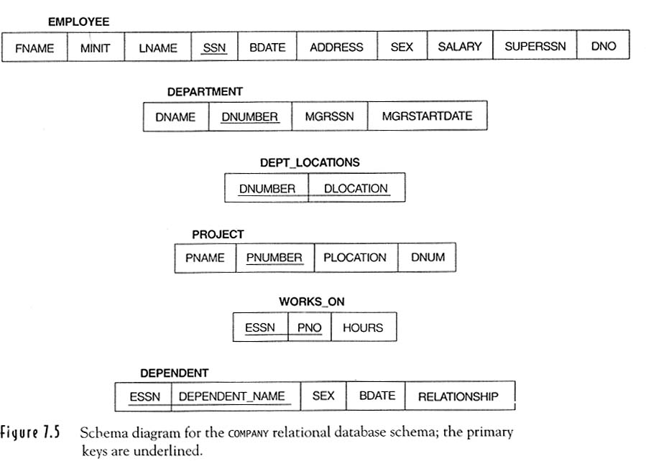
Schema Basis Data Relasional

Slide 53
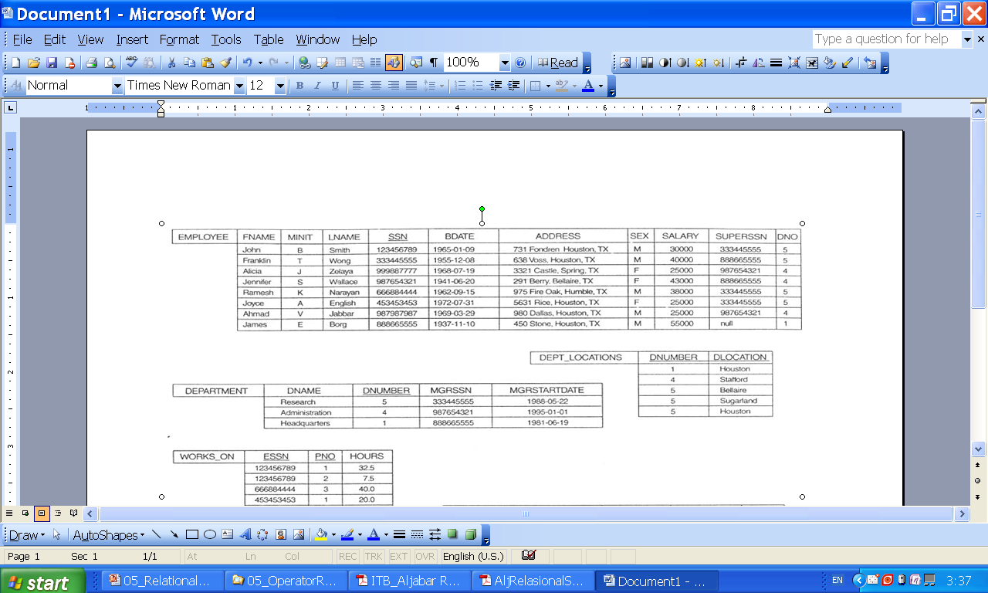
Relational Database State

Slide 54
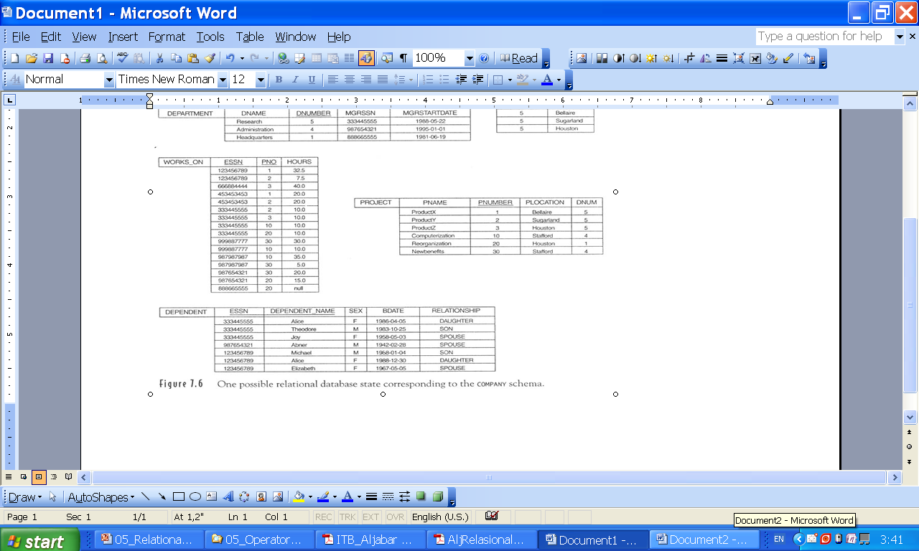
Relational Database State (Lanj)

Slide 55
Pemberian Nama Attributes
Nama sama, untuk maksud yang sama.
Nama sama, untuk maksud yang berbeda.
Nama berbeda, untuk maksud yang sama.

Slide 56
Entity Integrity Constraints
Tidak ada komponen dari kunci primer suatu relasi diijinkan menerima null.
Dasar kebenaran:
Relasi berhubungan dengan entitas atau objek dunia nyata, sehingga terdapat cara untuk membedakan atau mengenali entitas tersebut.

Slide 57
Referential Integrity Constrains
Basis data harus tidak memuat sembarang nilai kunci tamu yang tidak cocok (unmatched), yaitu kunci tamu dengan nilai tidak null yang tidak mempunyai nilai yang cocok dengan kunci primer dari relasi target yang relevan.
Dengan kata lain:
Jika B menunjuk A, kemudian A harus ada.
Aturan ini memelihara konsistensi diantara relasi 2 tuple.

Slide 58
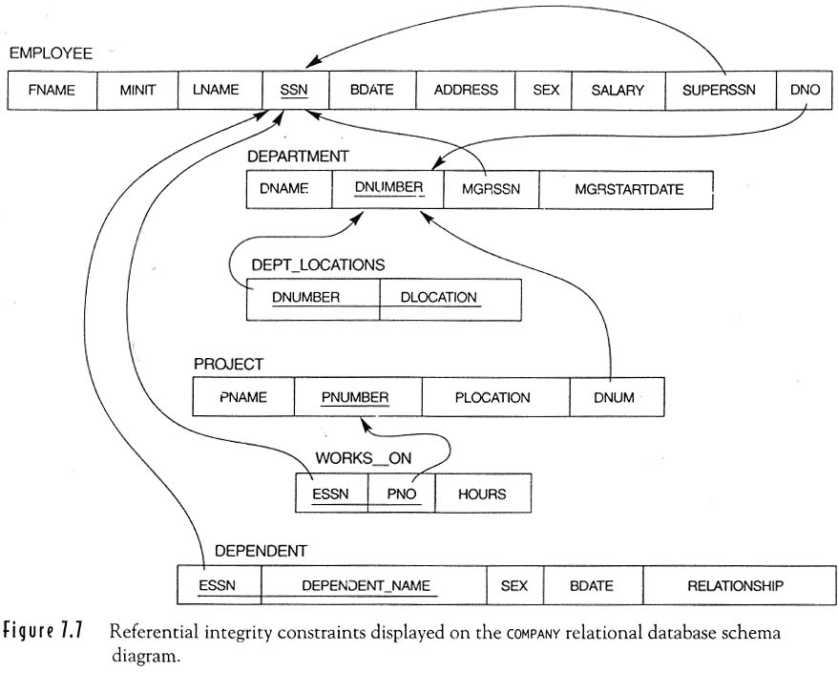
Referential Integrity Constraints (Lanj)

Slide 59
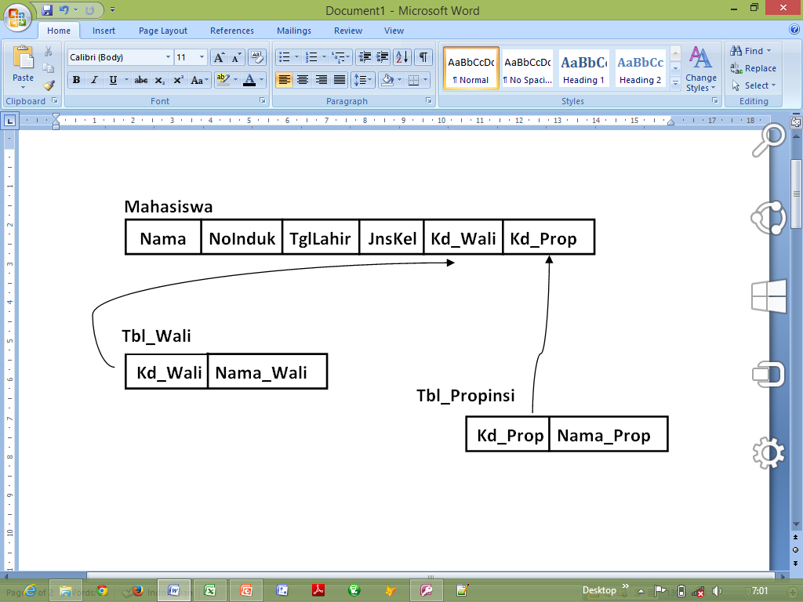
Referential Integrity Constraints (Lanj)

Slide 60
Database Update Constraints
Insert:
  No null on primary key, no same primary key, no foreign key
Delete:
  when it is referred by another tuple, you can not delete it
Update
  No foreign key

Slide 61
Terimakasih

